Slide 1


Slide 2

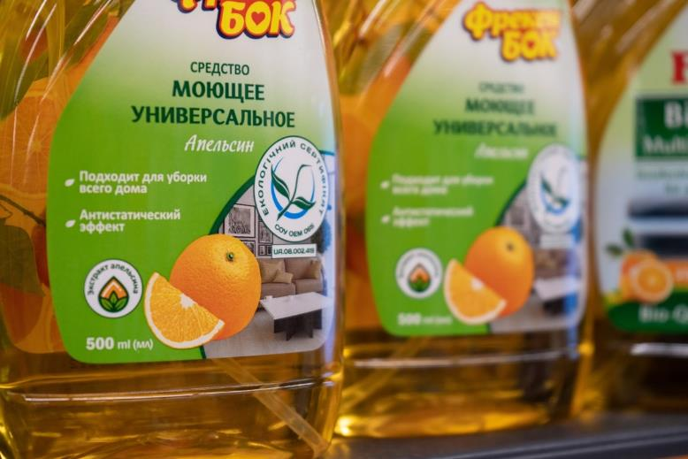

Slide 3
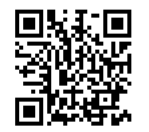

Урок з еко-маркування

Slide 4
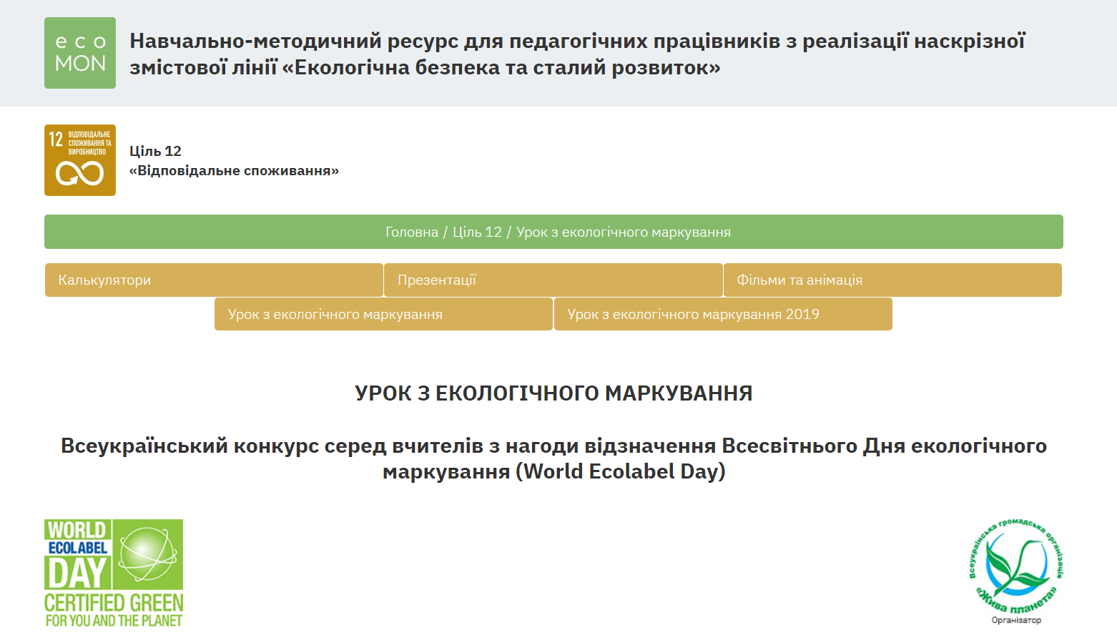
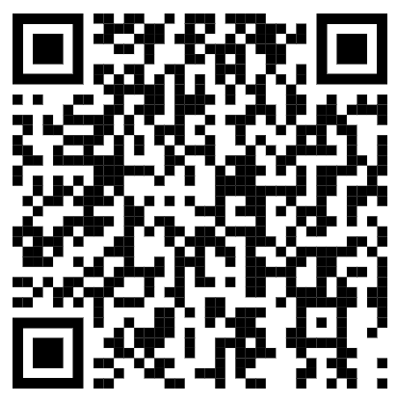

Slide 5




Світлана Олександрівна Пустової
+380976488960
pustova85@gmail.com

Slide 6
Конкурсне завдання
Від учасників Конкурсу очікується активне залучення учнів до теми екологічного маркування.
Конкурсе завдання виконується і оцінюється по одній з восьми запропонованих номінацій:
Перспективний урок з екологічного маркування для молодших школярів
Новаторський урок з екологічного маркування для старших учнів
Кращі завдання про екологічне маркування в предметній галузі
Супер-квест з екологічного маркування
Креативна виховна година з екологічного маркування
Дослідження року з екологічного маркування
Краща освітня гра про екологічне маркування
Майстер екологічного сторітелінгу

Slide 7
Структура та рекомендації до опису виконаного конкурсного завдання
Назва заходу
План проведення
Цільова аудиторія
Кількість учасників та їх роль
Стислий опис виконаного завдання (у тому числі мета, завдання, методологія, сценарій тощо)
Приклади виконаних учнівських робіт (у разі якщо передбачено планом заходу)
Результат (вплив на свідомість та метод оцінювання)

Slide 8
До опису заходу рекомендовано додати (якщо передбачено планом проведення заходу):
відгуки учнів: текстові файли, відео з відгуками учнів про заняття або їхнє ставлення до теми екологічного маркування;
роботи учнів: у тому числі скановані або сфотографовані творчі роботи учнів, наприклад, малюнки, постери, інфографіки на тему екологічного маркування (формат .jpg, .png, .pdf);
результати дослідницької роботи: звіт у текстовому форматі (.doc, .pdf) з викладенням мети, гіпотез, методів і висновків дослідження щодо екологічного маркування;
сценарій заходу: авторський сценарій присвячений Всесвітньому Дню екологічного маркування, у текстовому форматі (.doc, .pdf);
інтерв'ю чи опитування: відео або текстові файли із записами інтерв'ю чи опитування учасників (учнів, батьків, інших вчителів) про екологічне маркування та значення заняття;
методичні рекомендації: текстовий файл (.doc, .pdf) з порадами для інших вчителів щодо проведення уроку на тему екологічного маркування, прикладами завдань і цікавих форм роботи для школярів.
дидактичні матеріали: ігри, картки із завданнями або інфографіки, пазли чи кросворди, які допомагають закріпити матеріал (.pdf, .jpg).

Slide 9
Всі фото, відео та скановані матеріали мають бути зазначеного формату і гарної якості.
Фото розміщуються по тексту з підписом/коментарями зображення.
Всі посилання на матеріали до опису надаються по тексту – окремо і повинні знаходяться у відкритому доступі (сайт, соцмережі, гугл-диск або інший ресурс де вони розміщені).
Наприклад:
Інформаційні матеріали та рекомендації для учасників Конкурсу:
https://www.e-comon.org.ua/tsil-12/urok-z-ekologichnogo-markuvannya/rekomendatsii-ta-materialy-dlia-uchasnykiv-konkursu
Прохання не застосовувати файлообміники з обмеженим строком зберігання файлів.

Slide 10
Відзнаки та нагородження
Диплом учасника Конкурсу – отримають всі учасники які вчасно надали конкурсне завдання виконане у повному обсязі.
Диплом фіналіста Конкурсу та подарунки від Партнерів – отримають фіналісти Конкурсу, які не будуть визначені переможцями.
Диплом переможця Конкурсу, подарунки від Партнерів та грошову винагороду в розмірі 10 000 грн. – отримають переможці Конкурсу у восьми номінаціях.
Урочиста церемонія нагородження переможців Конкурсу відбудеться у м. Києві. Оргкомітет забезпечує компенсацію іногороднім переможцям Конкурсу витрати на міжміський транспорт.

Slide 11
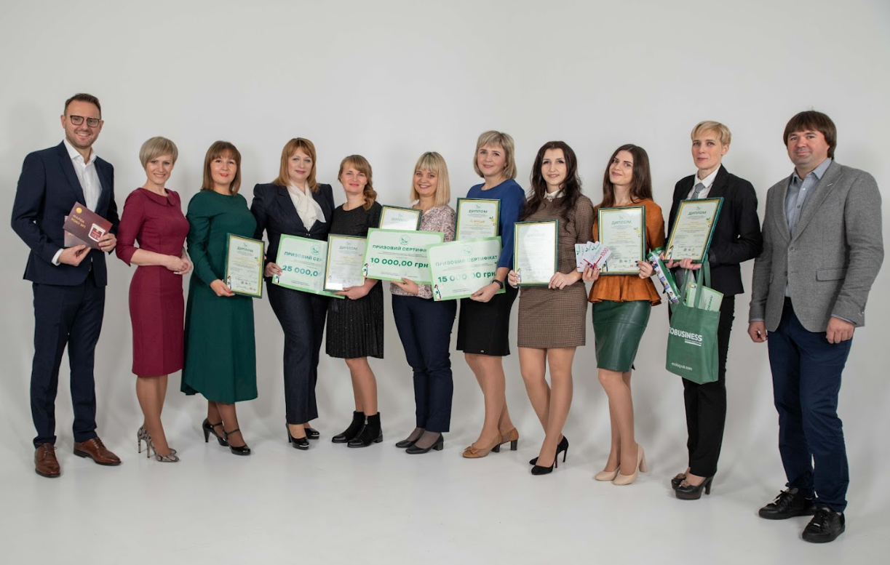

Slide 12
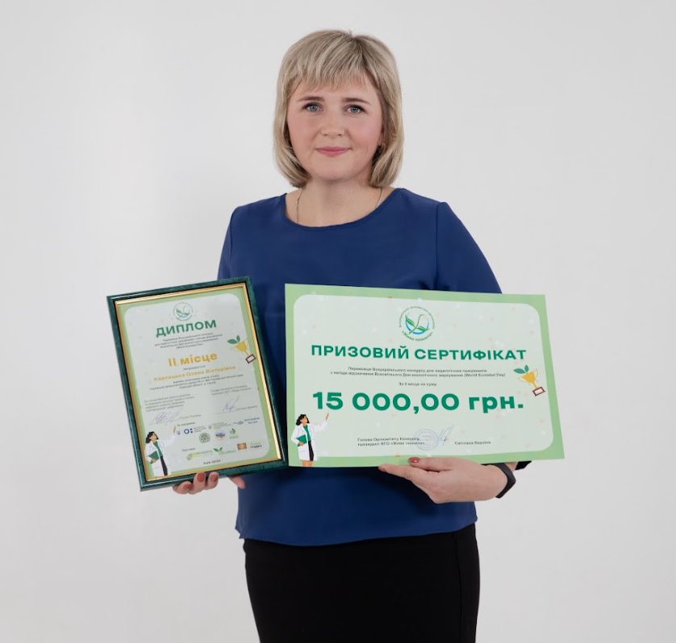

Slide 13


Slide 14
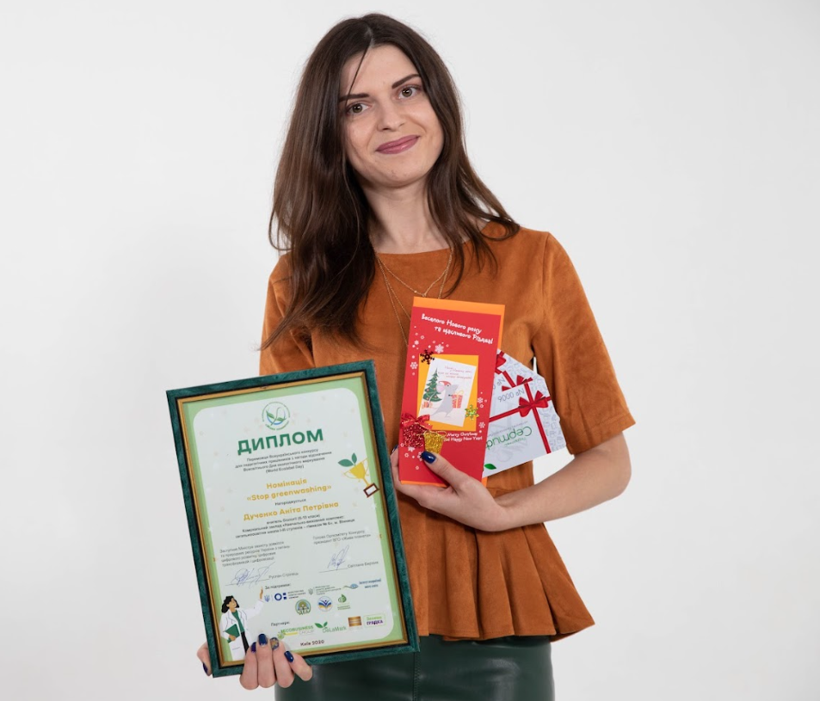

Slide 15
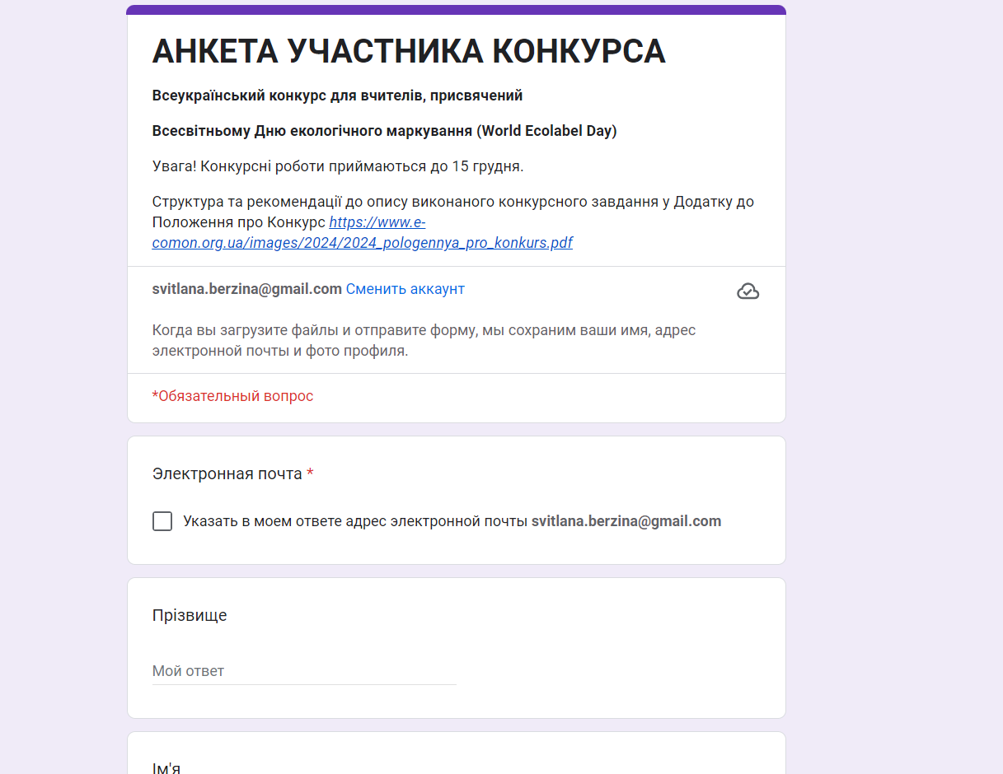
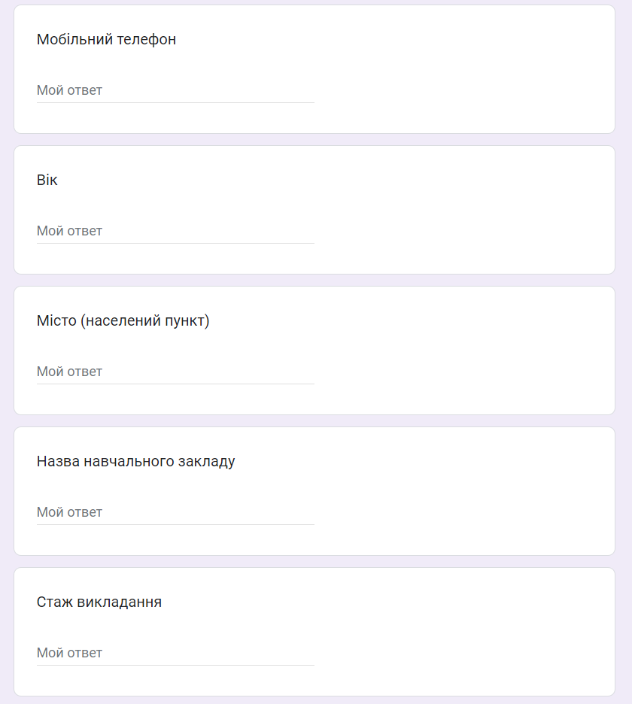
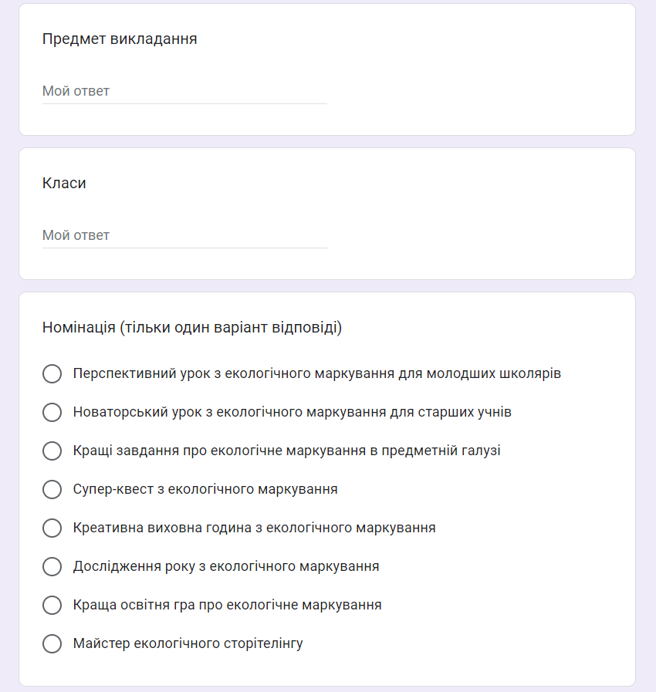
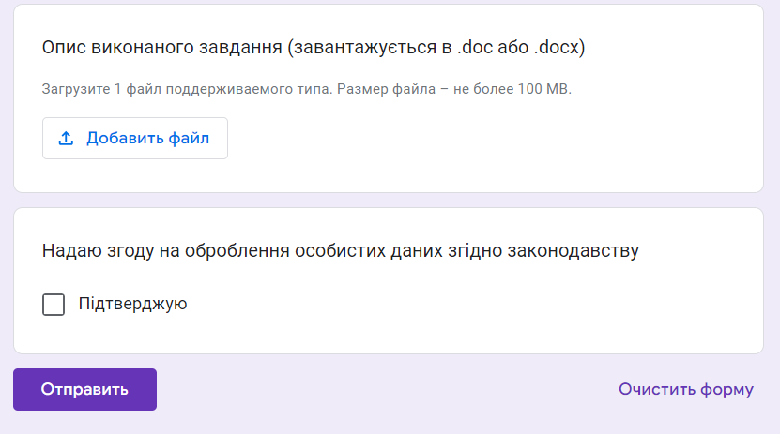

Slide 16


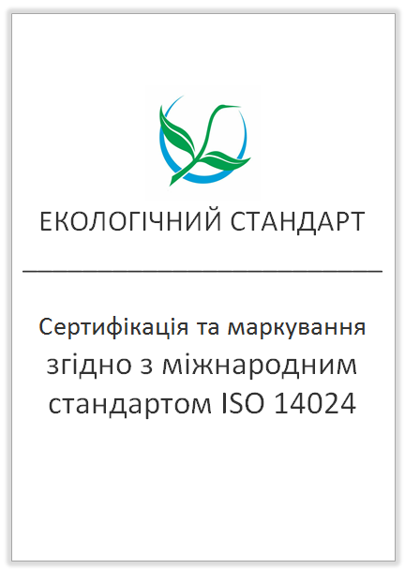
1- ISO 14024:2018, environmental labelling, ecоlabelling, екологічне маркування
ДСТУ ISO 14024:2018
Розробляється на категорію продукції на основі прогресивних технологій та методу оцінки життєвого циклу
Визначає вимоги які доповнюють державні загальнообов'язкові для всіх операторів ринку вимоги та нормативи
Більше обмежень забезпечує більшу якість та безпеку продукції, у поєднанні зі зменшенням впливу на довкілля

Slide 17
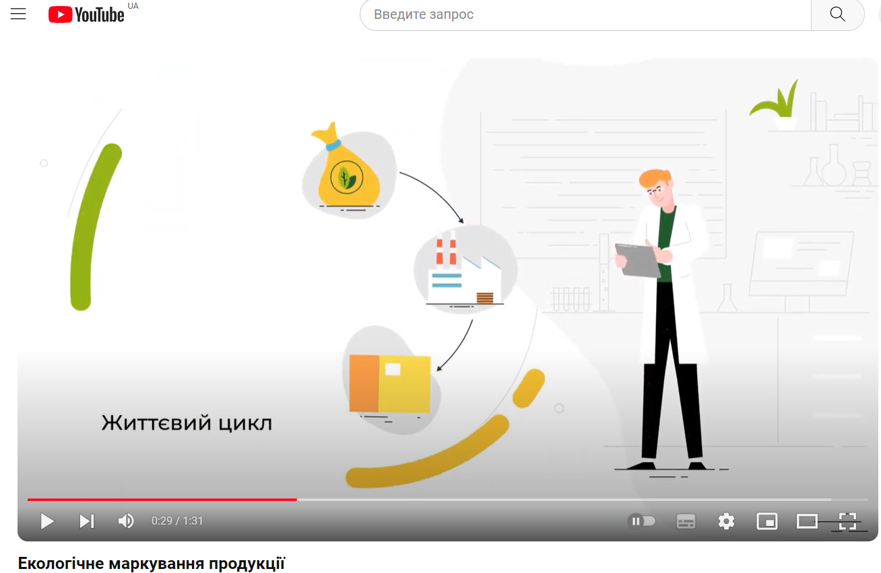
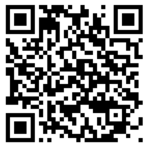

Slide 18





Стандарти екологічного маркування на продукцію в Україні – 38
Матеріали та вироби для будівництва (9)
(бетон та вироби з бетону; блоки віконні;
вироби гіпсові будівельні; вироби з полімерних матеріалів; вироби керамічні;
матеріали теплоізоляційні; прокат сталі;
суміші будівельні сухі; шпалери)
Інші промислові товари (7)
(вироби санітарно-гігієнічні побутові, вироби текстильні, матраци, меблі та покриття для підлоги з лісоматеріалів,
упаковка для харчових продуктів та посуд одноразового використання; устатковання електричне та побутові прилади)
Продукція хімічної промисловості (6)
(засоби мийні та засоби для чищення; лакофарбові матеріали; паливо автомобільне альтернативне; рідке органічне добриво; регулятори росту рослин; тверде паливо альтернативне та продукти для розпалювання)
Продукти харчування та напої (14)
(продукти переробляння молока та м’яса; плоди та овочі оброблені та законсервовані; продукція хлібопекарська, макаронна, кондитерська, кулінарна, сухарна та борошняна; какао, шоколад та вироби кондитерські цукрові; мед натуральний; продукція рибна; олія рослинна; салати листові; соуси та майонези; вода питна фасована; кава; чаї та чайні напої тощо)
Засоби для краси та здоров’я (2)
(косметичні засоби, продукти харчові спеціального дієтичного споживання, функціональні харчові продукти та дієтичні добавки)
КАЖДЫЙ СТАНДАРТ СОДЕРЖИТ В СРЕДНЕМ 25 КРИТЕРИЕВ ОЦЕНКИ

Slide 19
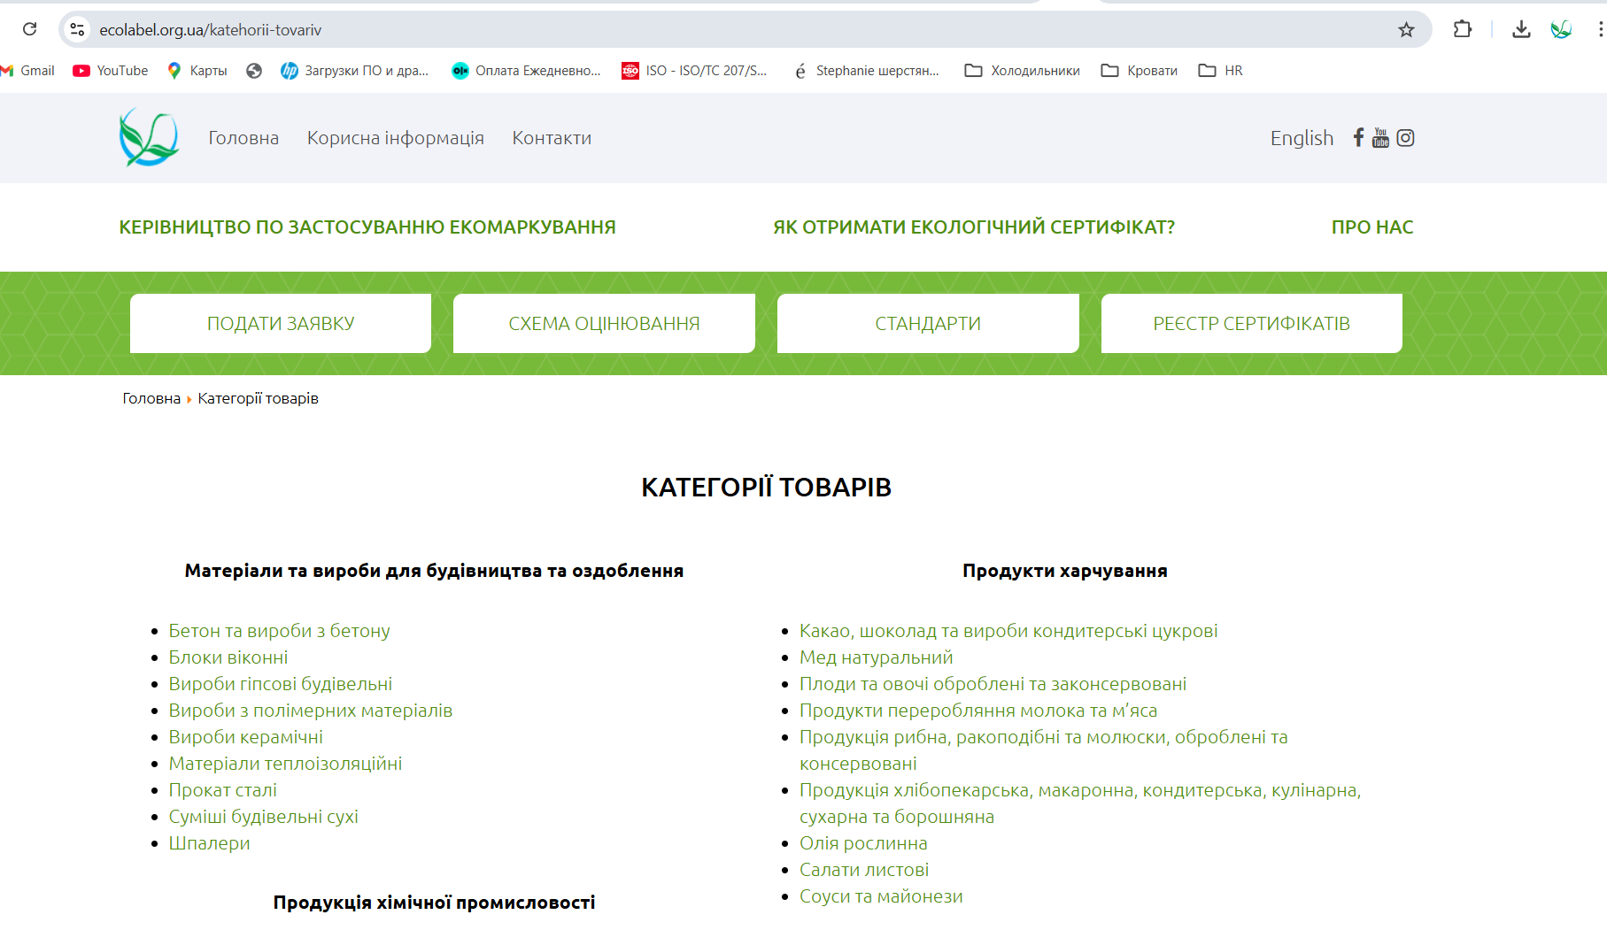
https://www.ecolabel.org.ua/katehorii-tovariv

Slide 20
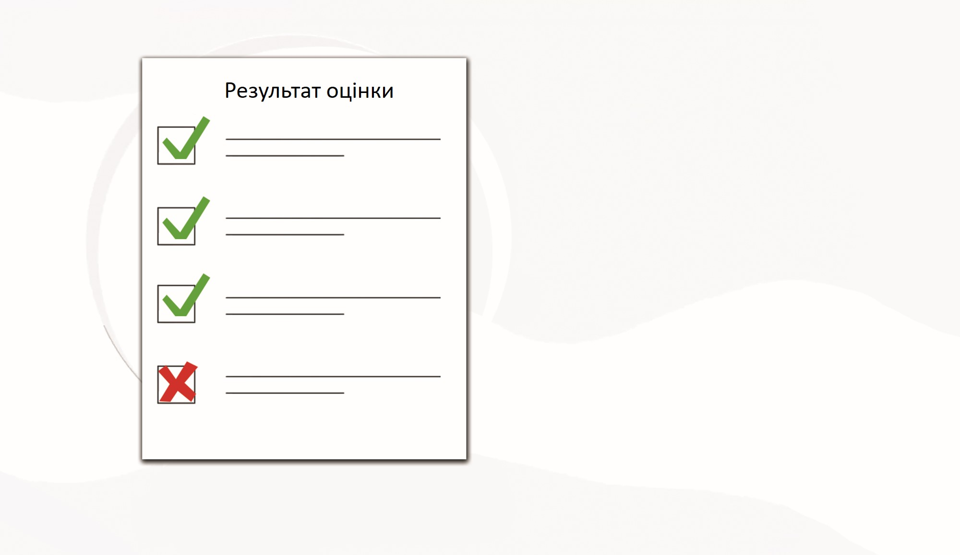

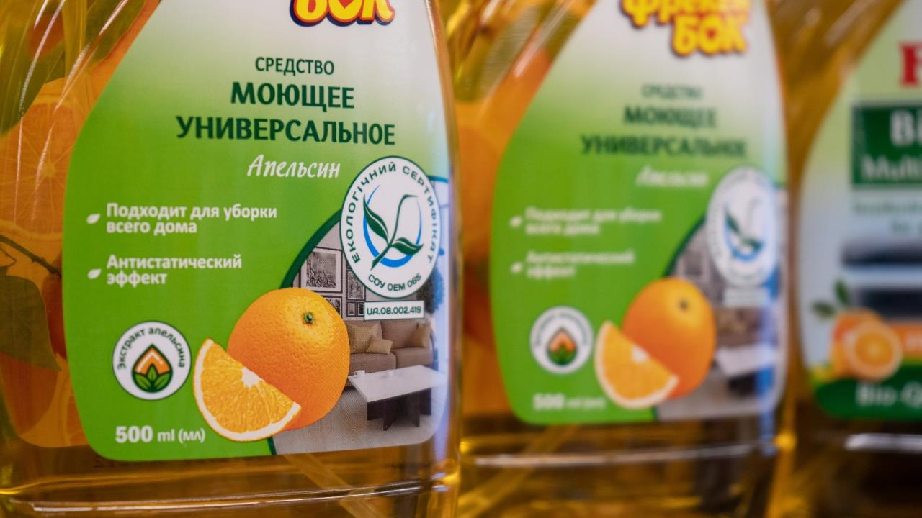

Право на екологічне маркування
Право на екологічне маркування отримує продукція яка успішно пройшла оцінку відповідності стандарту в акредитованому органі.
Оцінюється продукт та всі стадії його життєвого циклу.
Екологічна сертифікована продукція позначена екологічним маркуванням є більш кращою
для людини і довкілля.
Право на екологічне маркування отримують тільки ті товари, які пройшли спеціальну оцінку (сертифікацію) і відповідають екологічним стандартам.

Slide 21
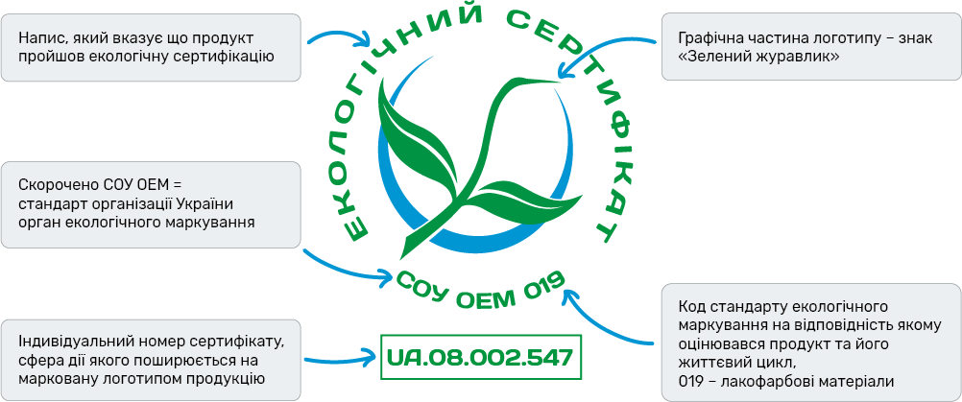

Slide 22
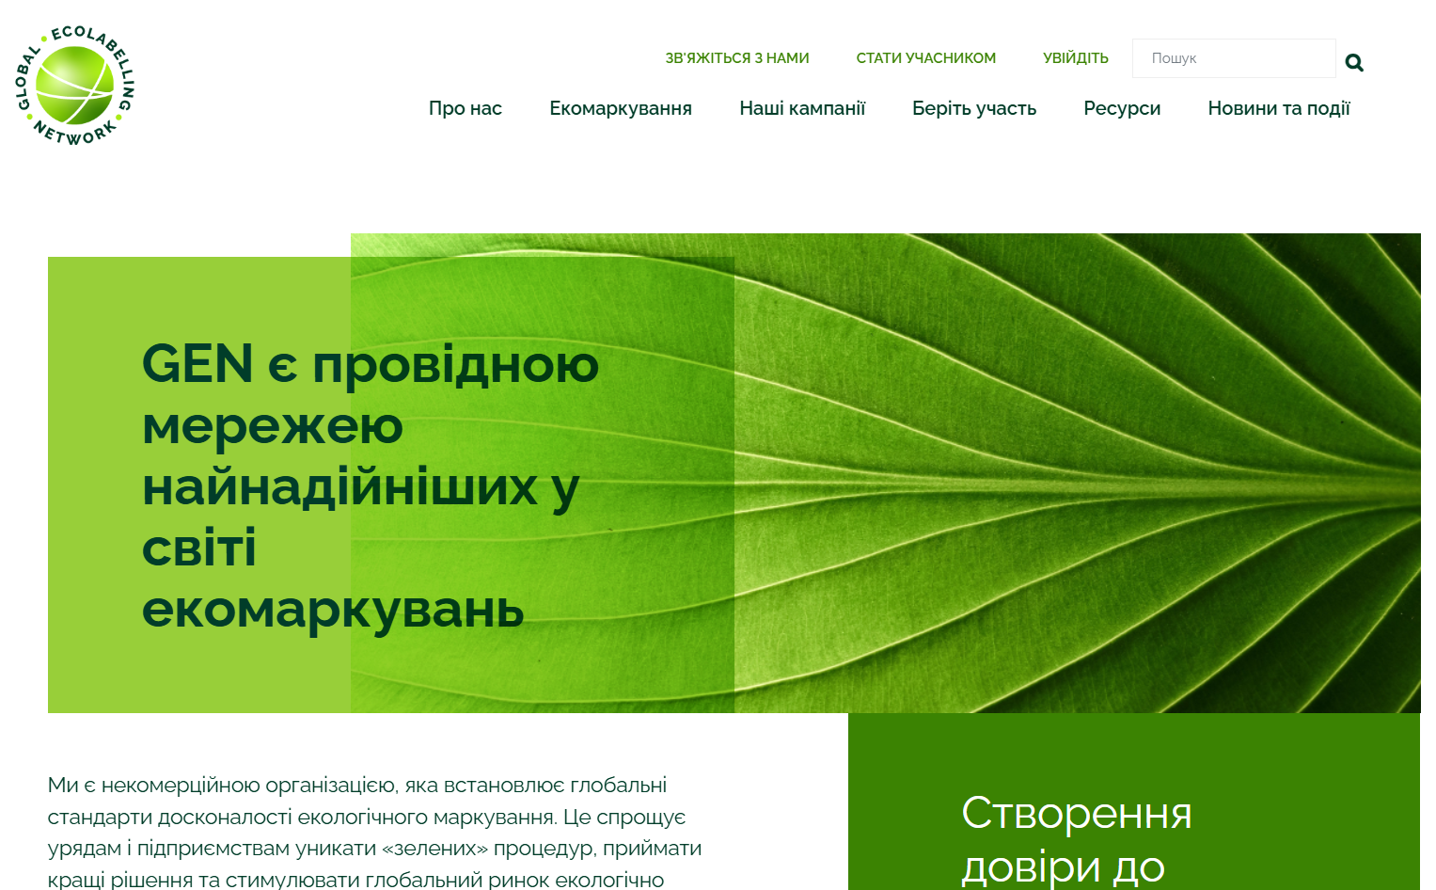
https://globalecolabelling.net/

Slide 23
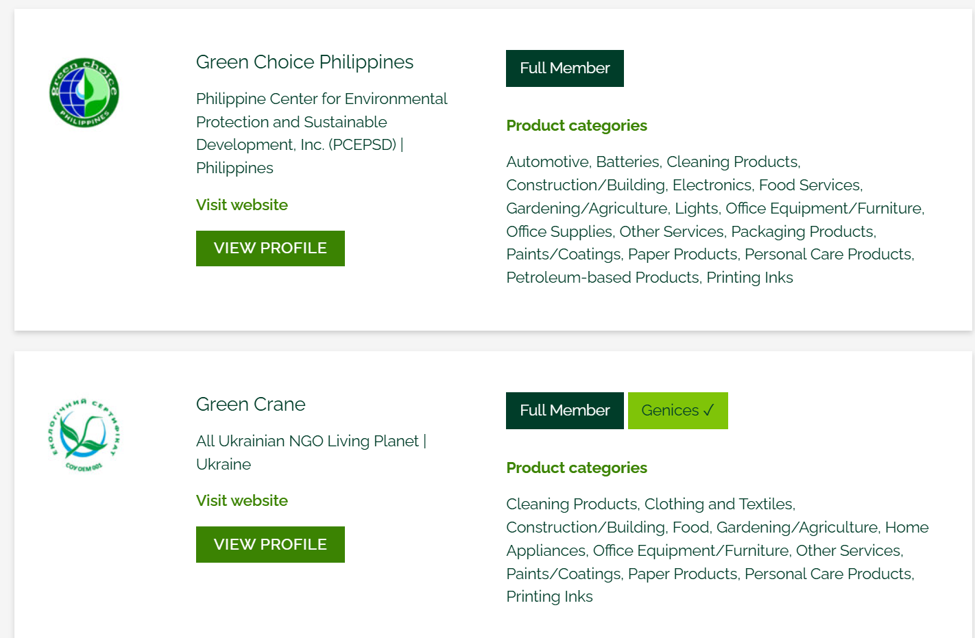
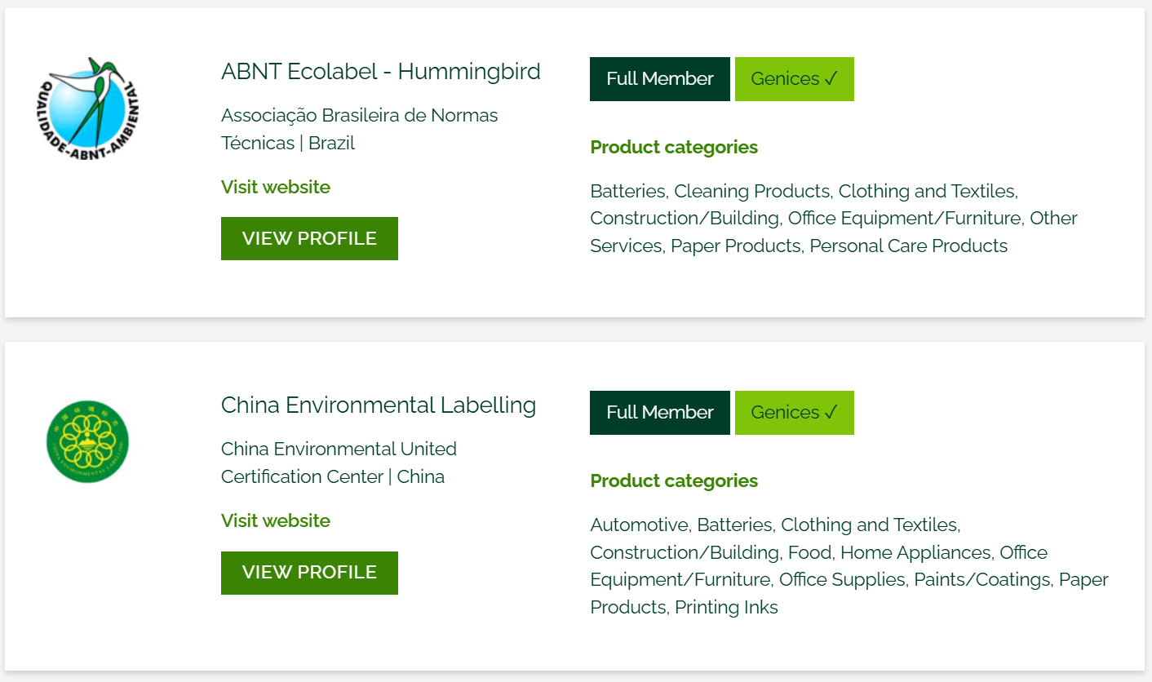
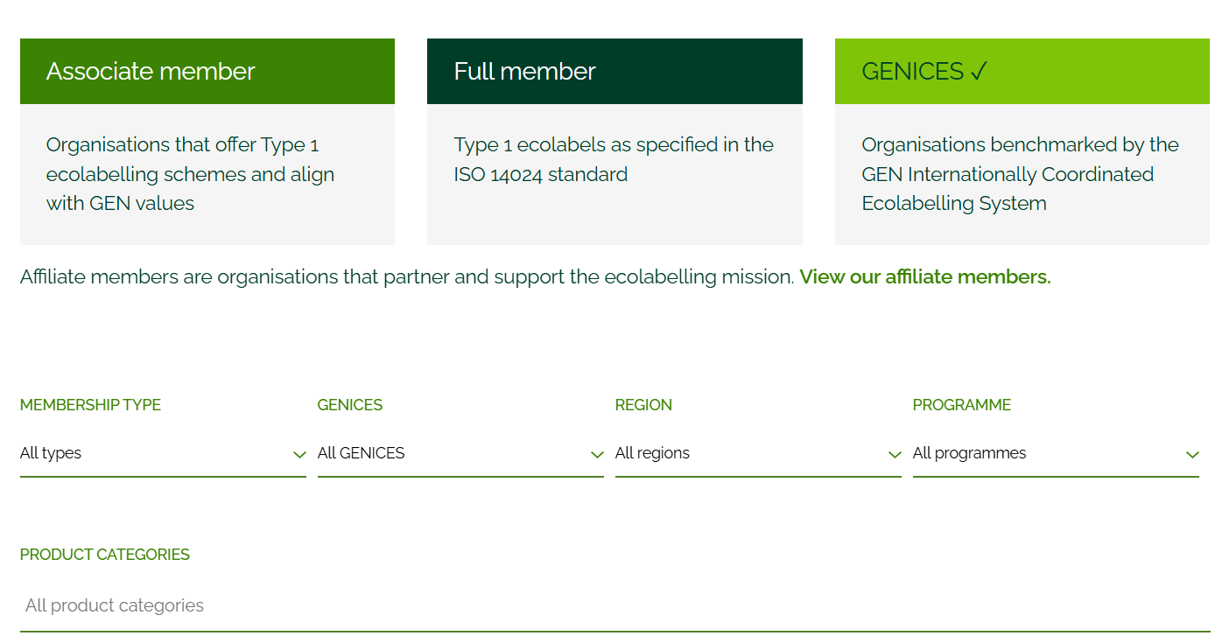

Slide 24


Slide 25
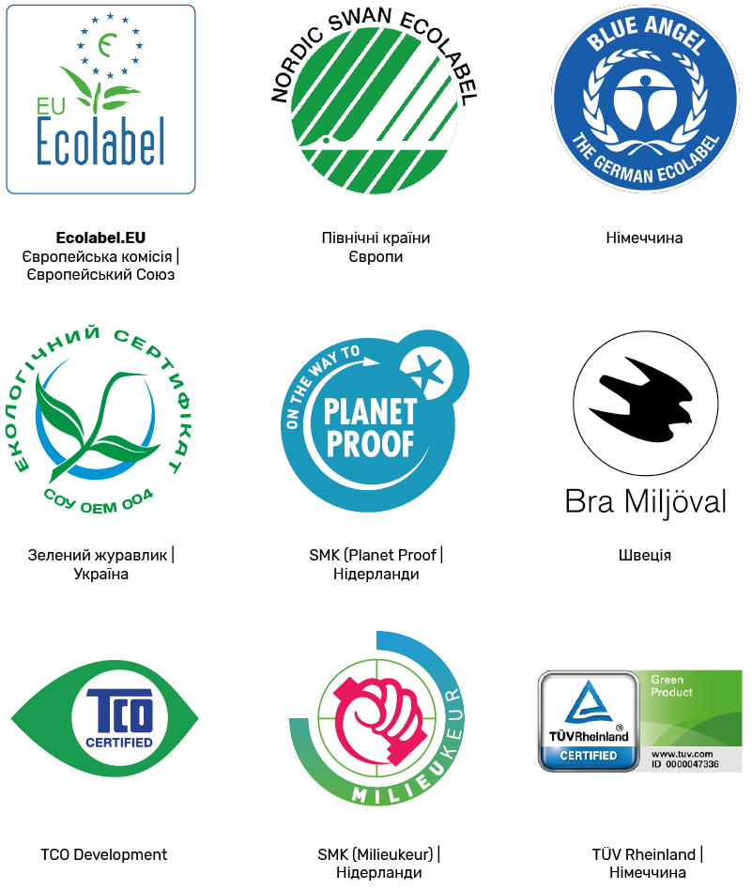
Європейські програми екологічного маркування які мають міжнародне визнання
відповідають міжнародному стандарту ISO 14024;
встановлюють вимоги до продуктів в межах визначеної товарної групи та життєвого циклу;
інтегровані з вимогами стандартів екологічного маркування Ecolabel.EU.

Slide 26
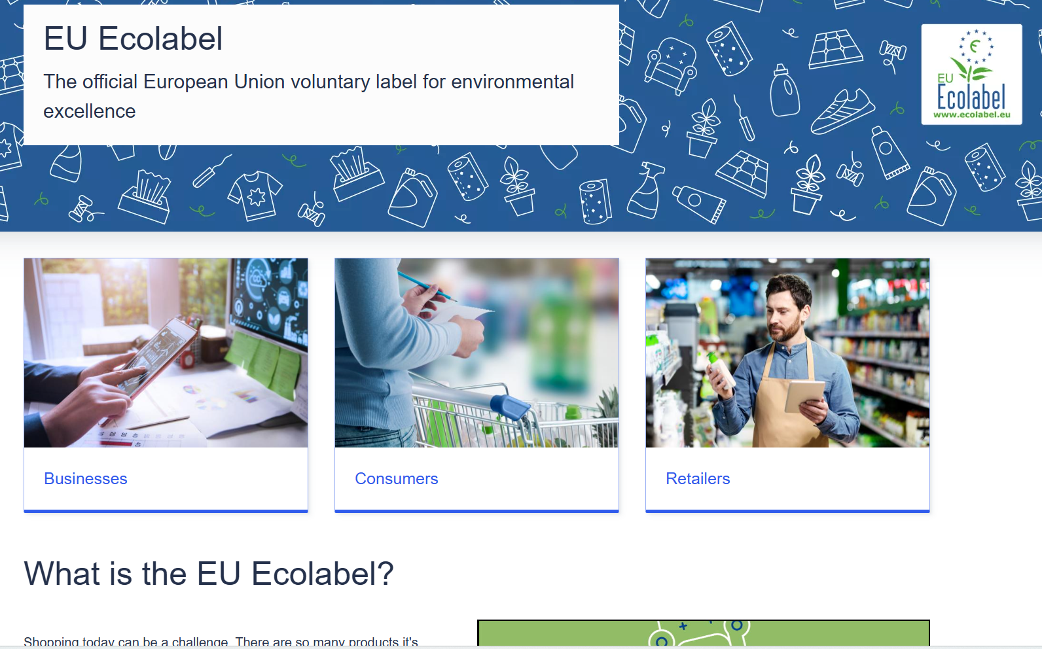
https://environment.ec.europa.eu/topics/circular-economy/eu-ecolabel_en

Slide 27

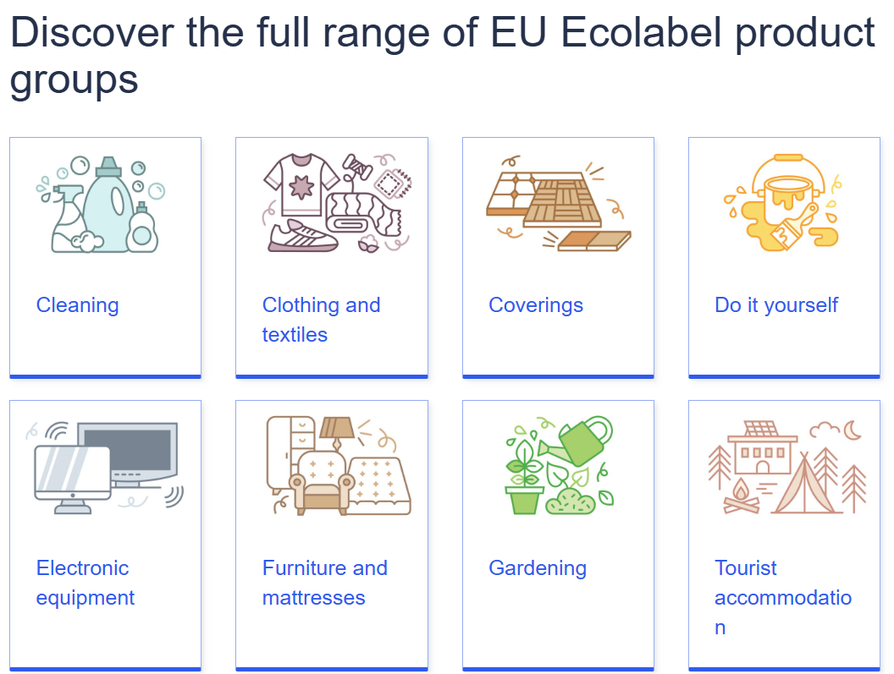
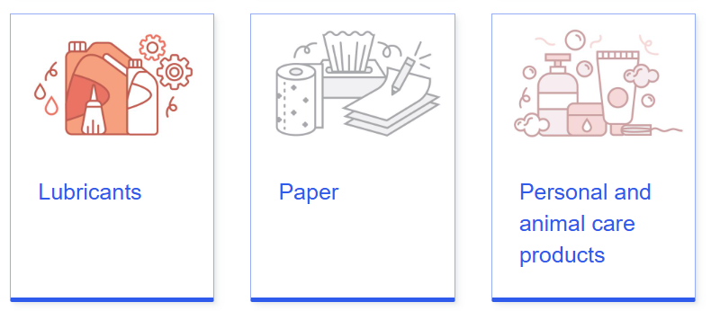

Slide 28
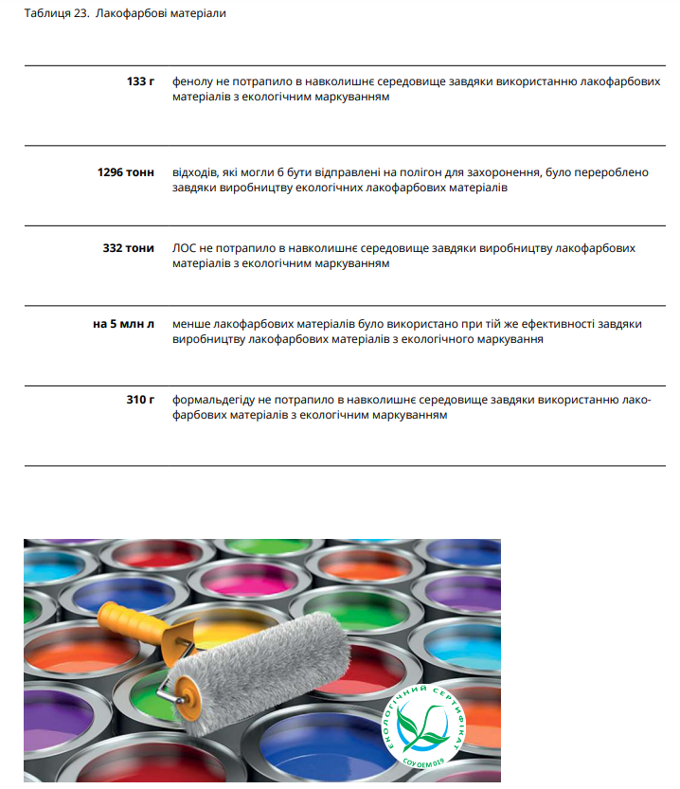
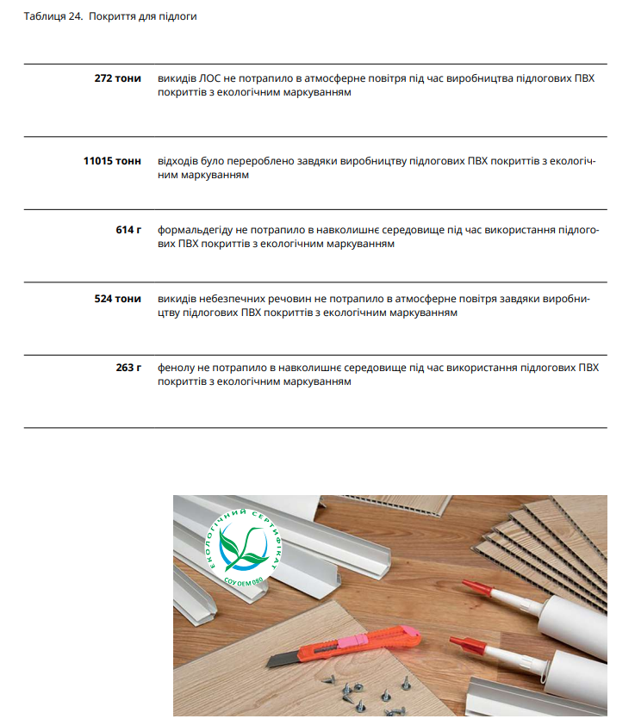
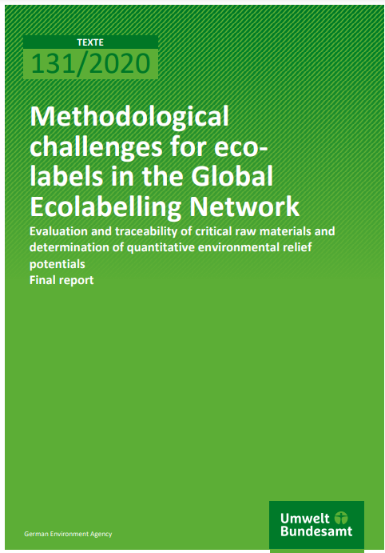

Slide 29

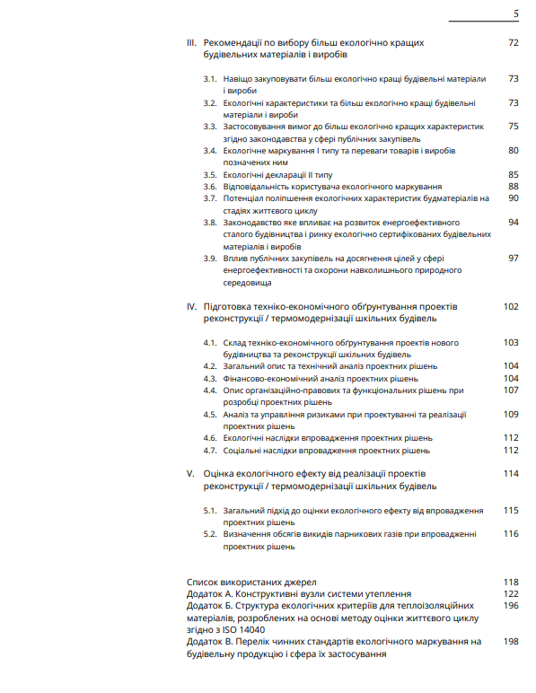
https://iem.org.ua/images/librery/metodychni_rekomendatsiyi_shkoly_2024.pdf

Slide 30
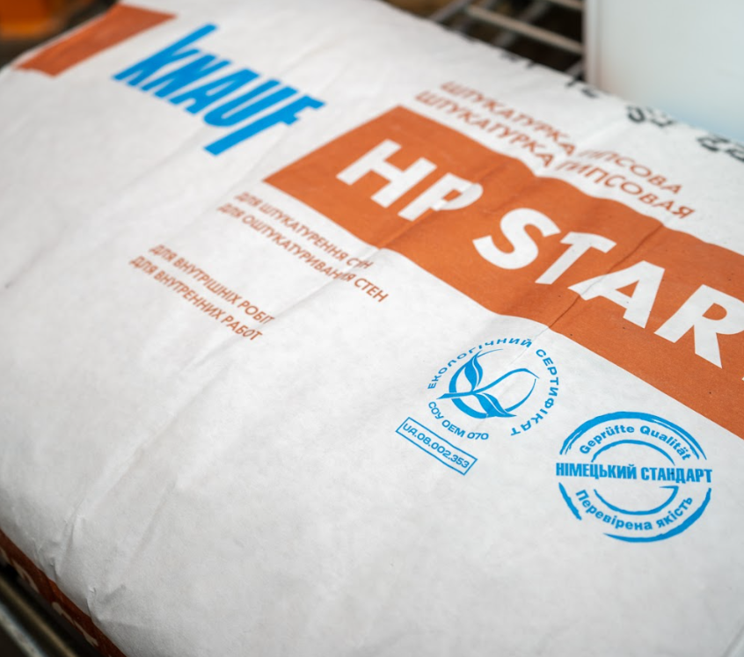
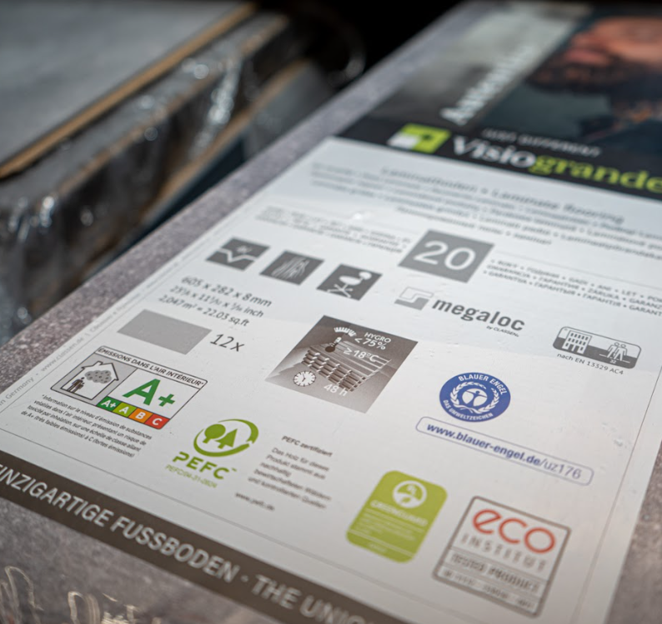


Німеччина
Канада
Україна
https://globalecolabelling.net/
ISO 14024:2018

Slide 31
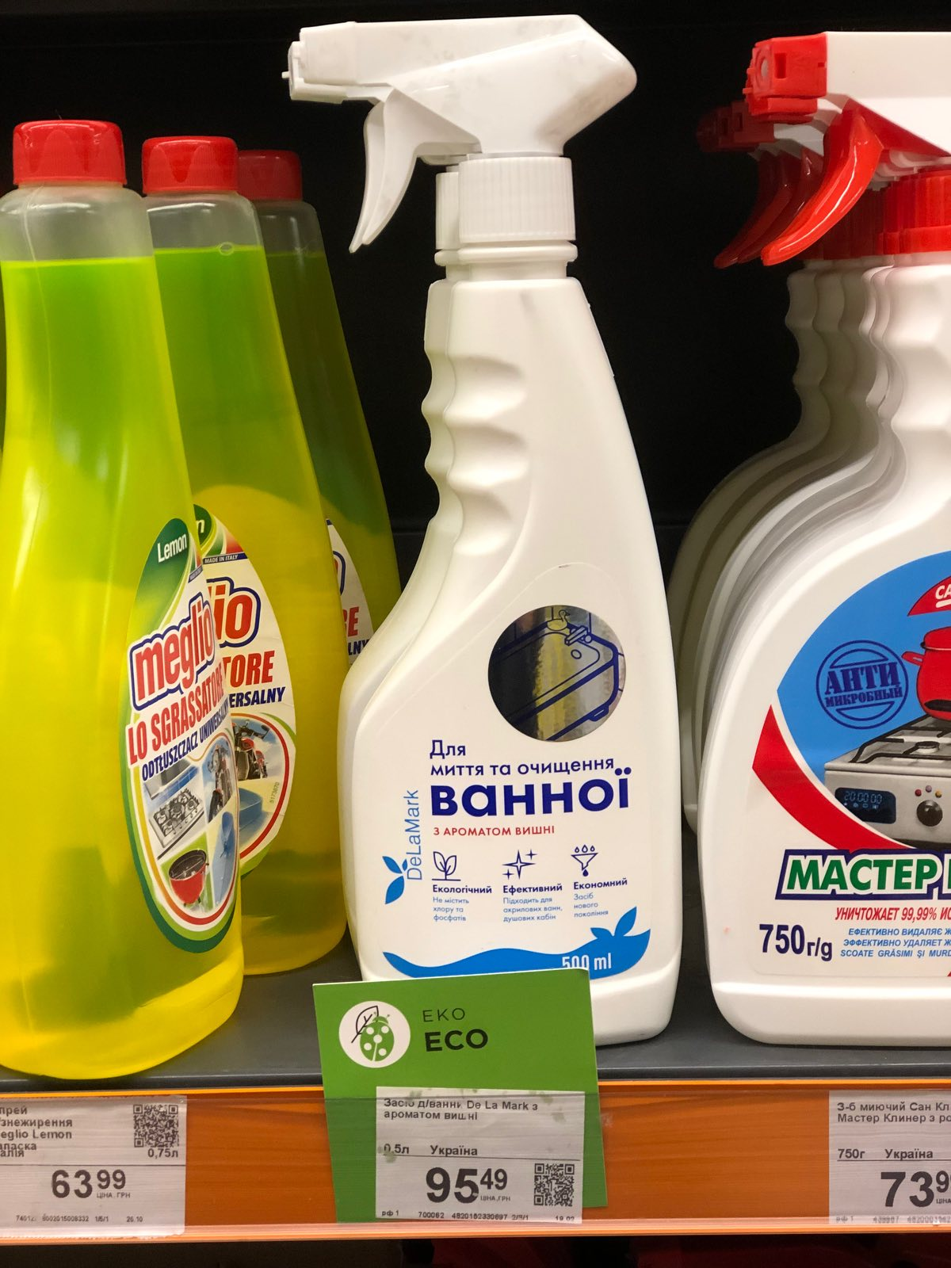
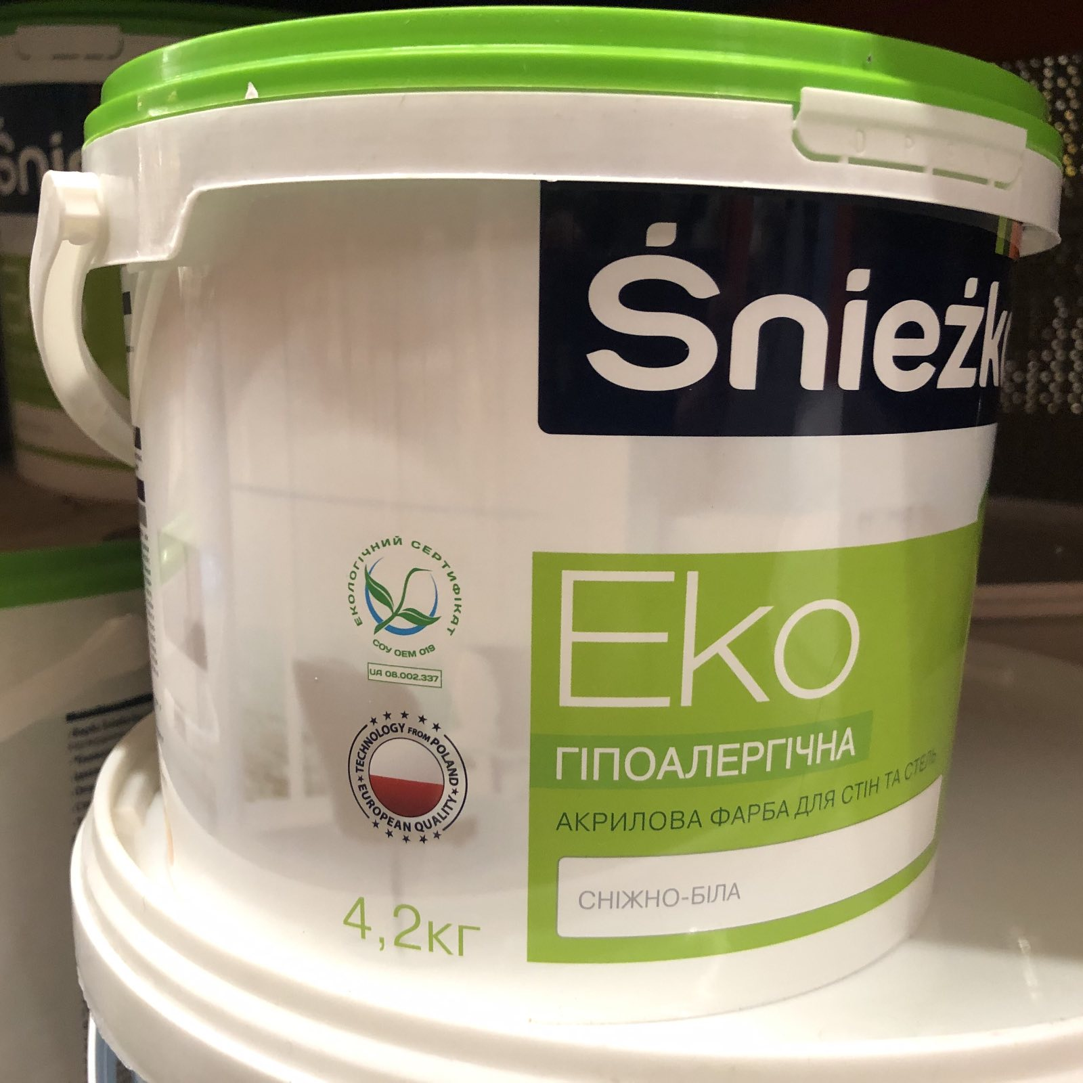


Slide 32

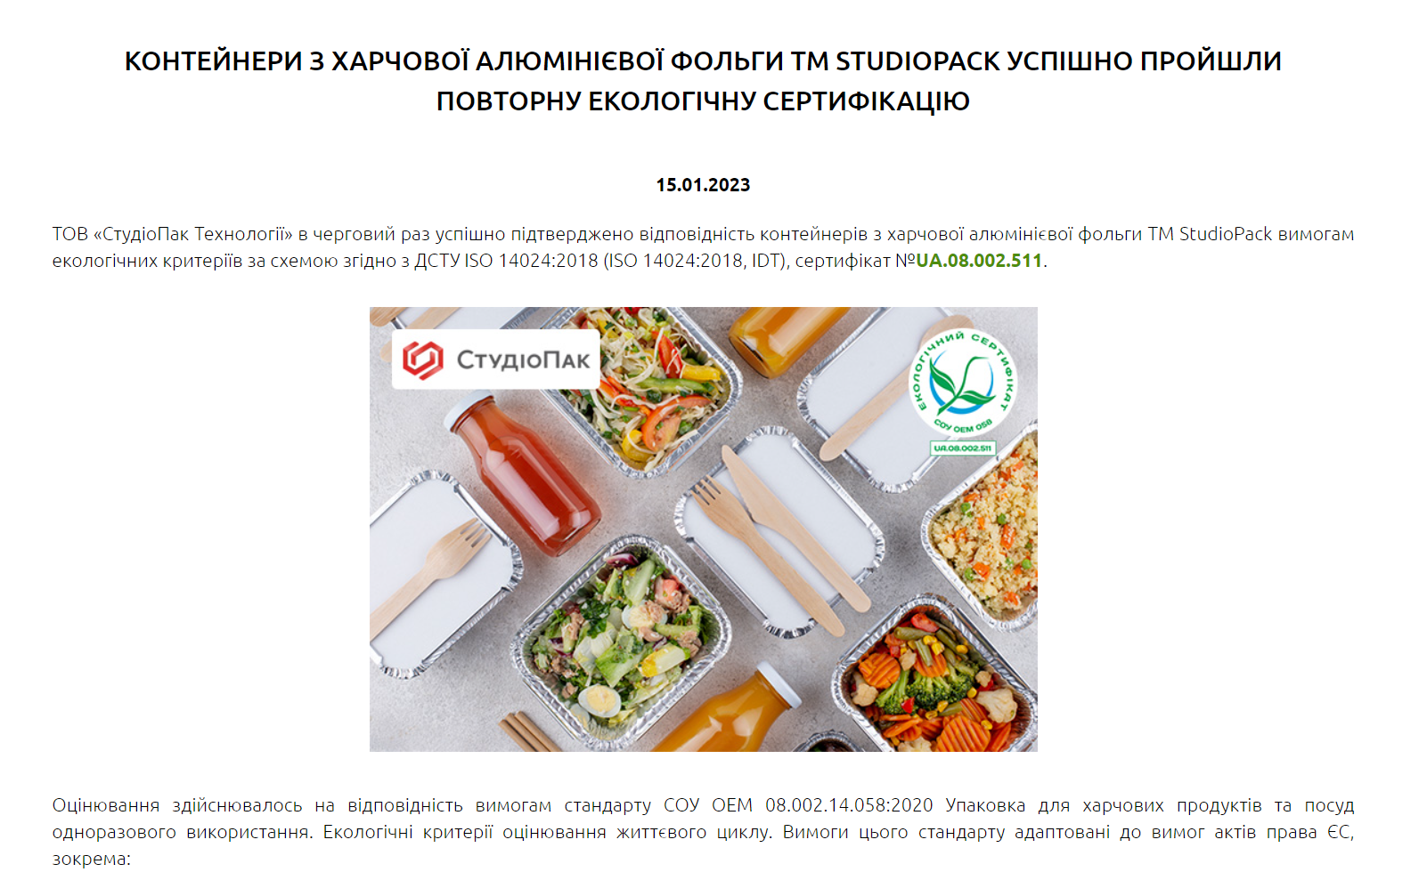

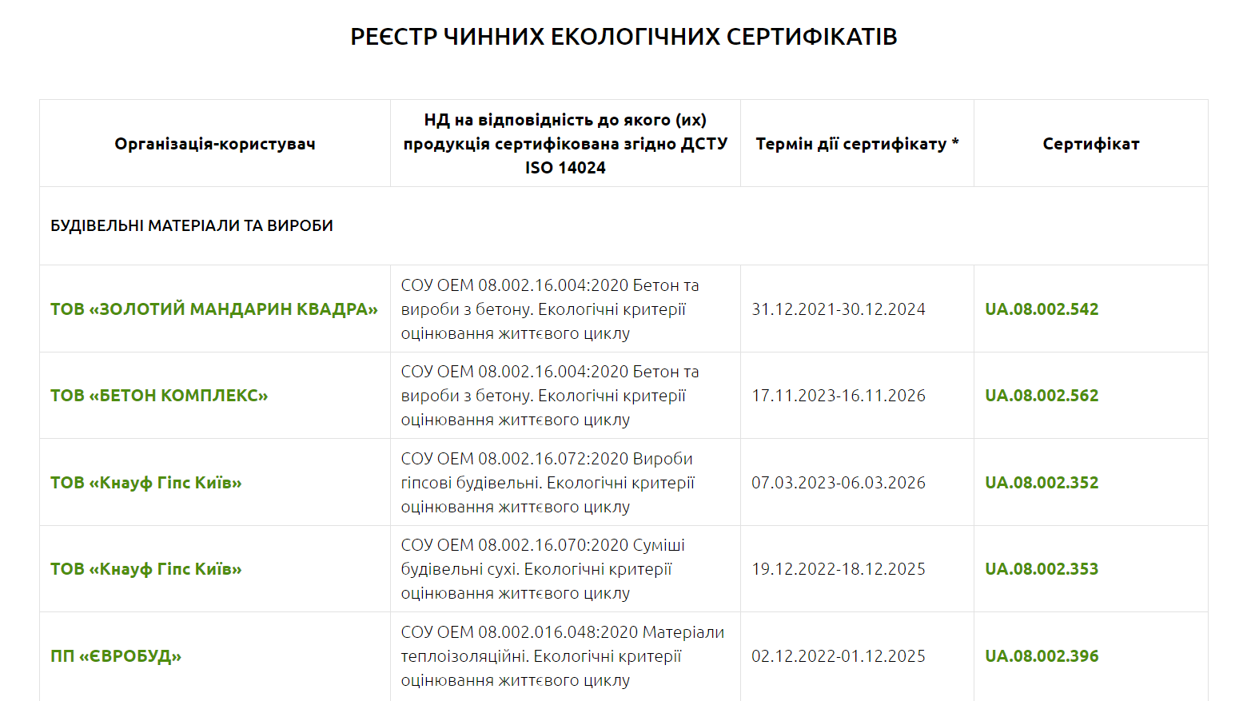
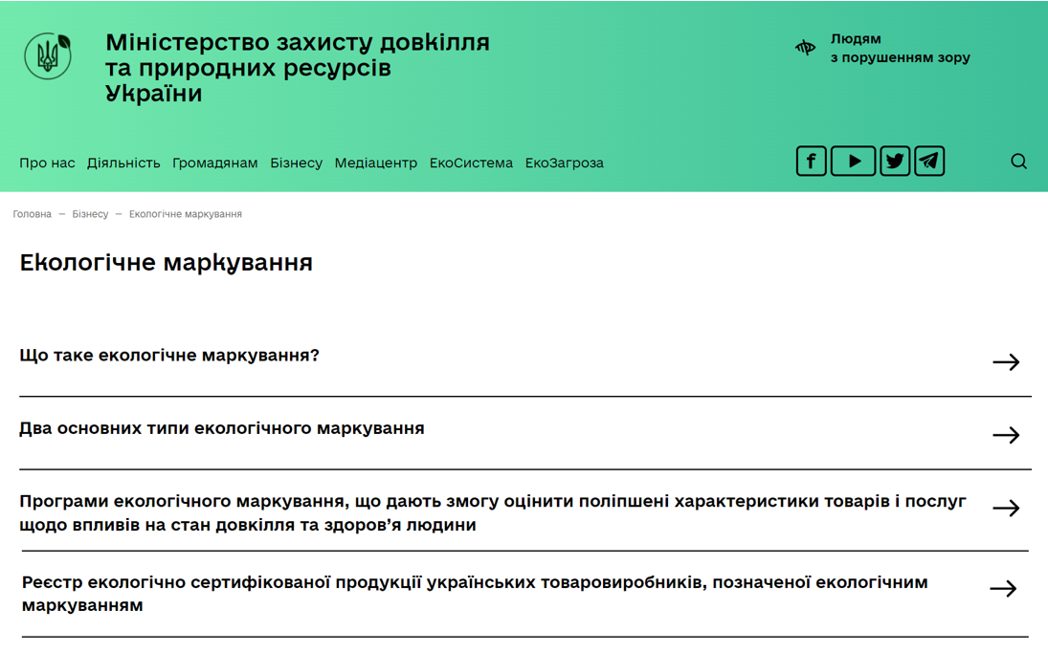
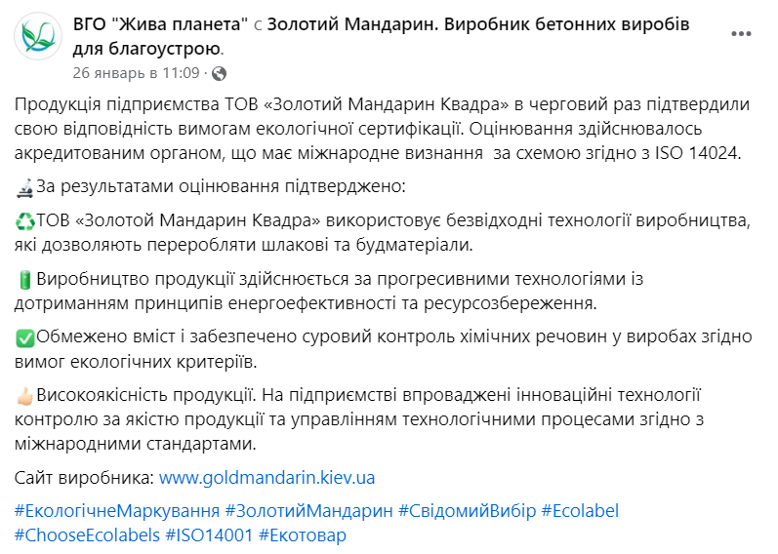
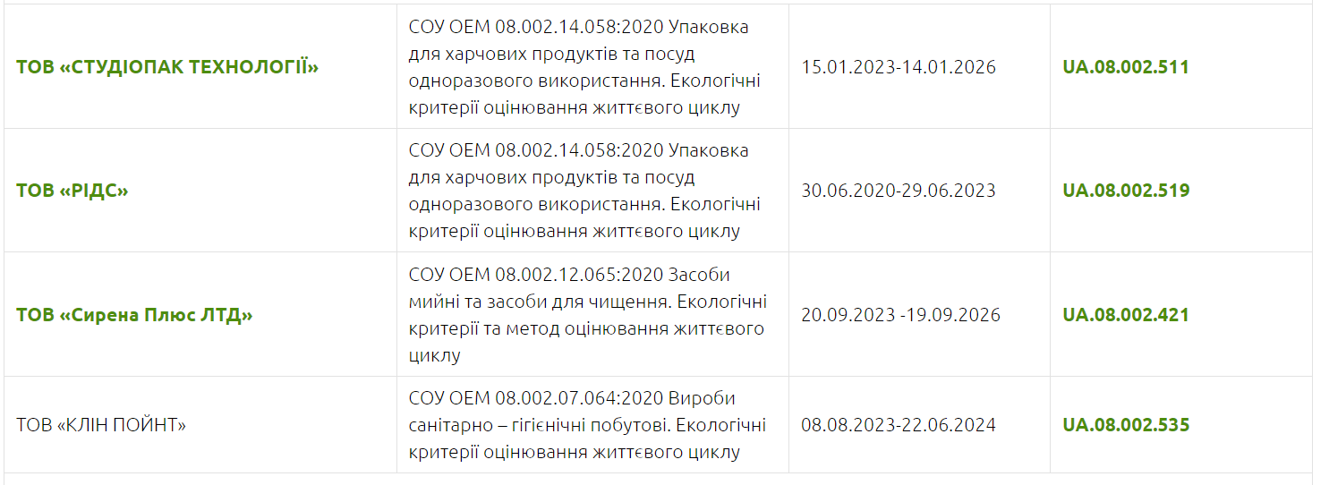

Slide 33
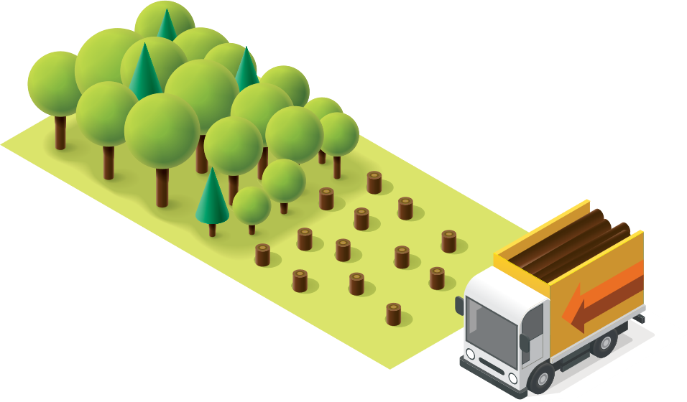







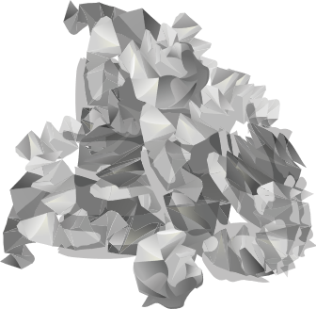
Життєвий цикл продукції
Вирубка лісу
Переробка деревини
Роздільний збір макулатури для подальшої переробки та використання
Паперовий
виріб (газета)
Транспортування
Смітник
Паперові відходи
Виробництво паперової
продукції
Користування

Slide 34
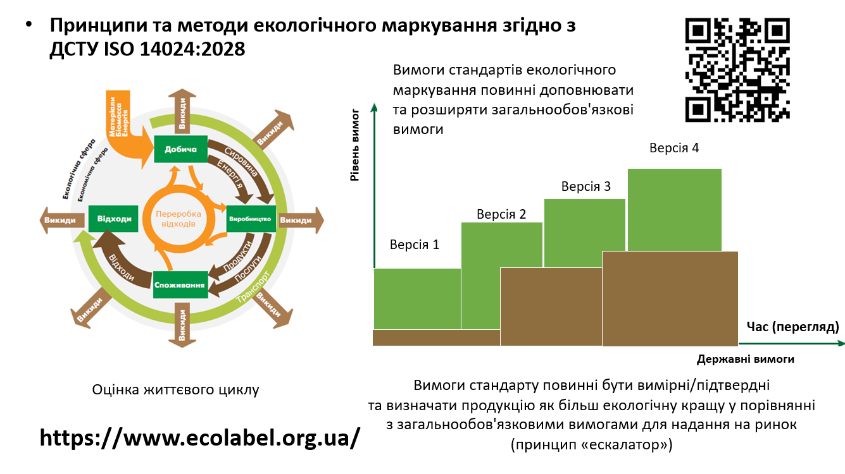


Slide 35
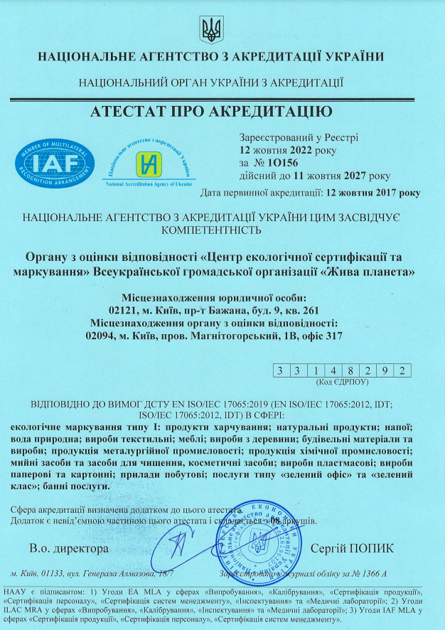
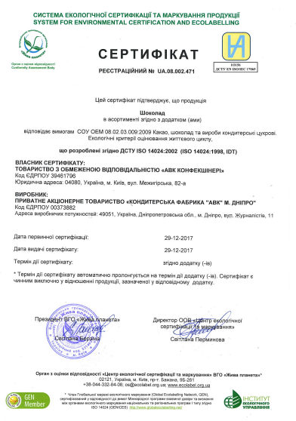

Slide 36
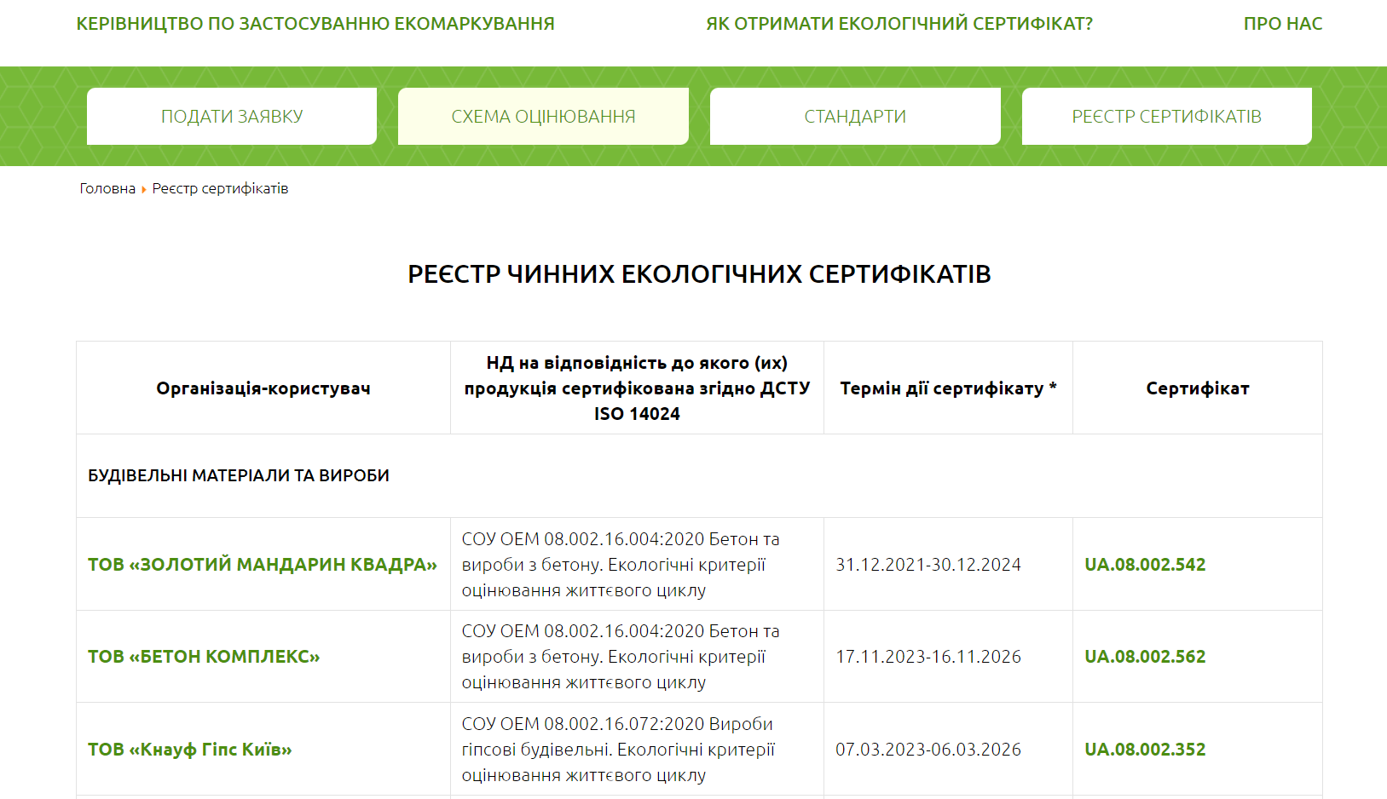
https://www.ecolabel.org.ua/

Slide 37
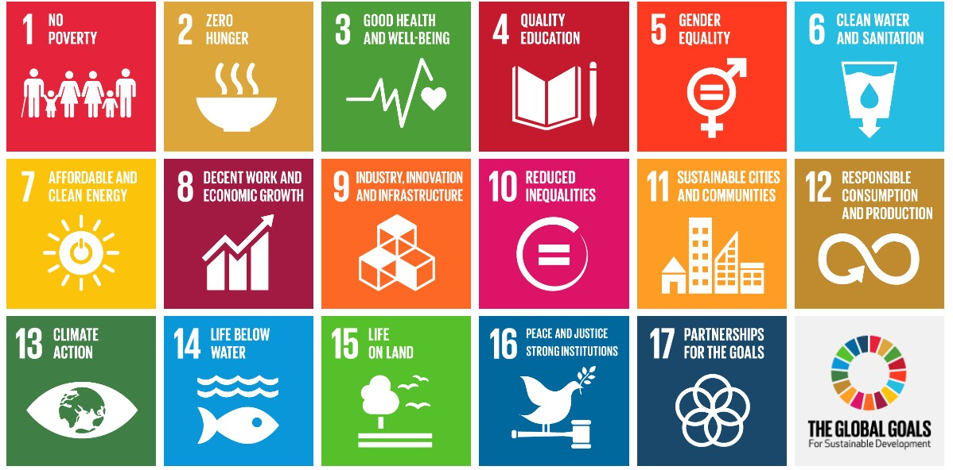

Slide 38






Екологічно сертифікована продукція згідно з ISO 14024 не може бути класифікована як
Проявляє селективну токсичність для органів-мішеней та (або) органів
-з одноразовим впливом
-з багаторазовим впливом
Викликає сенсибілізацію в дихальних шляхах або на шкірі
Має мутагенні властивості
Має канцерогенні властивості
Проявляє токсичність для
Печінка
Мозок
Органи-мішені
(найбільш сприятливі до впливу хімічних речовин)
репродуктивної системи людини
Проявляє гостру токсичність при потраплянні до організму людини
Імунна та
ендокринна
системи
Руйнує водні екосистеми
Нирки
Кишкове-шлунковий
тракт
Руйнує озоновий шар
Globally Harmonized System for the Classification and Labeling of Chemicals (GHS)
Regulation (EC) No 1272/2008 (CLP)

Slide 39



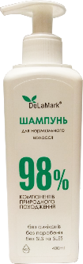
Не містить речовин що можуть спричини подразнення або інші прояви алергії
Косметика
Не містить токсичних речовин що накопичуються в організмі і здатні викликати хронічні захворювання
Пакування та ящики, для транспортування не містять небезпечних речовин та придатні для переробки
Не шкодить мешканцям водойм при потраплянні у водойми через каналізацію
Контроль безпеки та якості складників на виробництві

Slide 40



Більш чисті і маловідходні технології
Висока якість покриття
Лакофарбові
матеріали
Якість повітря в приміщенні
Без вмісту особливо небезпечних хімічних речовин
Збереження енергії на виробництві

Slide 41



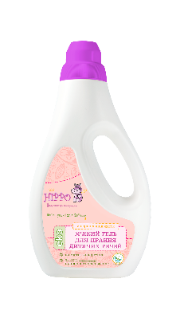
Більш безпечні для здоров'я людини
Мийні засоби
(засоби
для прання
і миття)
Не здатні знищувати живі організми
Не шкодять водоймам при потраплянні в них через каналізацію
Тара чи упаковка придатні для переробки
Не містять фосфатів

Slide 42
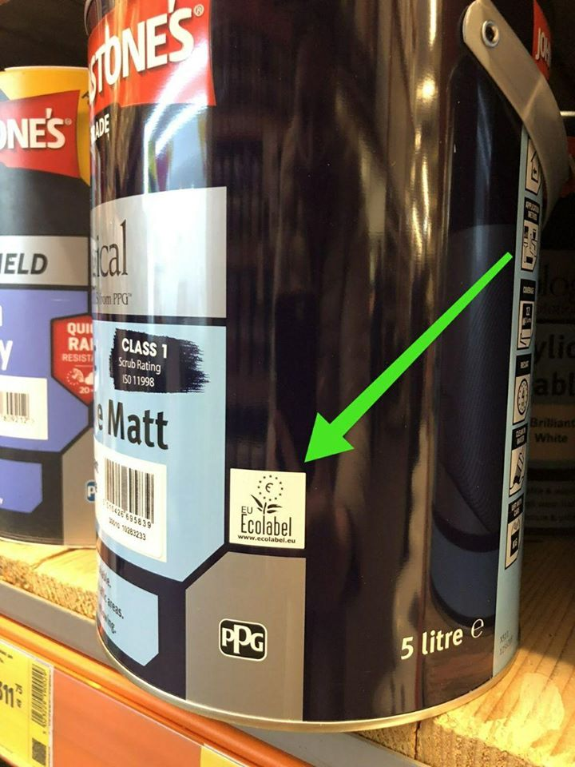
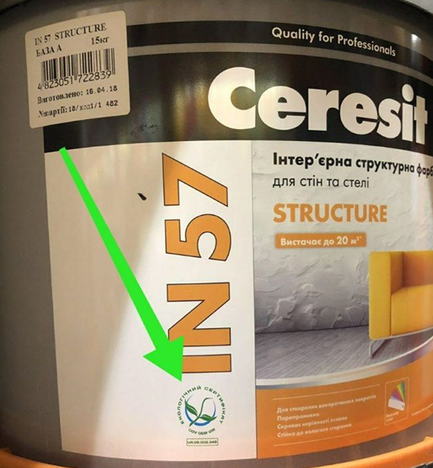

Екологічно сертифіковані ЛФМ згідно з ДСТУ ISO14024 | ISO 14024

Slide 43



Обираючи екологічно сертифіковану продукцію ми обираємо здоров’я, чисте довкілля і стале майбутнє.
Використання екологічно сертифікованих будматеріалів для відбудови Україні дозволило би скоротити на ~10% щорічній обсяг викидів ~ 340 млн. т СО₂-еквіваленту парникових газів (2021).
Застосування 500 000 л фарби запобігатиме потраплянню 3 тон небезпечних хімічних речовин в атмосферне повітря. До що такі фарби більш безпечні, надійні і економічні у використанні.

Slide 44




Slide 45



Slide 46




Суворий контроль виробництва і показників безпеки
Не містить небезпечних харчових добавок
Харчові
продукти
Пакування підлягає переробці
Сучасні технології, що зберігають природну користь складників
Виготовлено з натуральної сировини високої якості
Не містить ГМО (генетично модифікованих організмів)

Slide 47



Станом на 01.01.2024 у світі діє 39 програм екологічного маркування згідно з ISO 14024, які мають міжнародне визнання, у тому числі в
Попит на екологічні товари зростає в усьому світі.
72 українських компаній та підприємств успішно надають свої товари сертифіковані в Україні згідно з ISO 14024 на зелені ринки 25 країн.

Slide 48






Slide 49



Slide 50







Slide 51

https://livingplanet.org.ua/novuny

